Slide 1
Projet INF728
Analyse de la base de données GDELT
Hamza AMRI, Camille COCHENER, Romain LEGRAND, Sophie LEVEUGLE, Rodolphe SIMONEAU

Slide 2
Plan
Présentation et choix de l’architecture
Modélisation des données et requêtage
Budget
Performances et limites
Demo

Slide 3
Présentation et choix de l’architecture

Slide 4







Présentation de l’architecture
Stockage
Traitement des données
Stockage des données
6 tables
EMR cluster
Master
Node
1
Node
2
mentions
Requêtage
events
gkg
Slave
Slave
Node
3
Données brutes
Données transformées

Slide 5
Choix d’architecture
Stockage des données brutes
Traitement des données
Stockage des données traitées
Les avantages
Simple d’utilisation : création et lancement d’un cluster configuré et optimisé rapide
Tarification peu élevée
Permet la partie ETL et facilite la coordination entre différents outils (Spark, Zeppelin)
Traitement avec Spark : adapté aux très grands volumes de données et utilisation de dataframes
Les avantages
Peu coûteux et simple d’utilisation (contrairement à EFS)
Stockage durable (contrairement à EC2)
Temps de transfert avec les serveurs de calcul intéressant : récupération des fichiers rapide contrairement à Glacier
Les avantages
Simple à interroger (SQL-like)
Scalabilité
Système distribué et résilience à la panne
Optimisé pour l’écriture rapide
Les inconvénients
Ne supporte pas les agrégats
Latence en lecture

Slide 6
Modélisation des données et requêtage

Slide 7

Requête 1
Afficher le nombre d’articles par évènement qu’il y a eu pour chaque triplet (jour, pays de l’évènement, langue de l’article)
Champs utilisés
Pré-Traitements Spark
Dataframe Spark final
Stocké en Cassandra
Interrogé en Spark.sql
MENTIONS
globalEventId
Langue
Article
MentionTimeDate
Agrégation
1/ agréger à partir de la table mention le nombre d’article par évènement
2/ récupérer le pays dans la table events
JOINED DATAFRAME
globalEventId
Langue
MI
MentionTimeDate
EVENTS
globalEventId
ActionCountry
◾Nous avons décidé que le terme “jour” concernait le jour de la mention dans l’article de l’évènement non le jour de l’évènement
◾Nous nous sommes basés sur le champ url de l’article pour isoler le nombre d’articles par évènement

Slide 8
Requête 2
Pour un pays donné en paramètre, affichez les événements triés par le nombre de mentions (tri décroissant) et permettez une agrégation par jour/mois/année
Champs utilisés
Pré-Traitements Spark
Dataframe Spark final
Stocké en Cassandra
Interrogé en Spark.sql
MENTIONS
GlobalEventId
Aggregation
count(EventID)→NbArticles
EVENTS
GlobalEventID
Action_GeoCountryCode
Day / Monthyear / Year
Jointure
sur GlobalEventID
GlobalEventID
Action_GeoCountryCode
NbArticles
Day / Monthyear / Year

Slide 9
Requête 3
Pour une source de donnés passée en paramètre, affichez les thèmes, personnes, lieux dont les articles de cette sources parlent ainsi que le nombre d’articles et le ton moyen des articles (pour chaque thème/personne/lieu); permettez une agrégation par jour/mois/année
Champs Themes, Locations et Persons concaténés séparés par un “;” :
1/ Création de 3 DF dédiés au retraitement des thème/personnes/lieu
2/ Explosion des champs thèmes/lieux/personnes pour créer une ligne unique par enregistrement par thème/lieu/personne
3/ Agrégation par champ pour obtenir le nombre d’article et le ton moyen
Champs utilisés
Table pré-processée
Stocké en Cassandra
Interrogé en Spark.sql
GKG
DATE
GKGRECORDID
SourceCommonName
Themes
Locations
Persons
V2Tone
TABLE THEME/ PERSONNES/LIEUX :
date
src_name
persons/themes/locations
nombre_articles
avg_tone

Slide 10
Requête 4
Dresser la cartographie des relations entre les pays d’après le ton des articles : pour chaque paire (pays1, pays2), calculer le nombre d’articles, le ton moyen (agrégations sur Année/Mois/Jour, filtrage par pays ou carré de coordonnées)
Stocké en Cassandra
Interrogé en Spark.sql
Champs utilisés
Pré-Traitements Spark
Dataframe Spark final
Mentions
GlobalEventID
Aggregation
count(EventID)→NbArticles
Events
GlobalEventID
Day/Monthyear/ Year
Actor1CountryCode
Actor2CountryCode
AvgTone
Jointure
sur GlobalEventID
Aggregation
count(NbArticles)
avg(AvgTone)
Actor1CountryCode
Actor2CountryCode
Day/Monthyear/ Year
NbArticles
AvgTone
◾Pas de coordonnées géographiques! e.g. Trump et Poutine au G20 à Hambourg. actors: USA/RUS géo: GER/GER
◾Pas d’utilisation de Tone dans la table GKG: aucune jointure possible avec Events

Slide 11
Budget

Slide 12
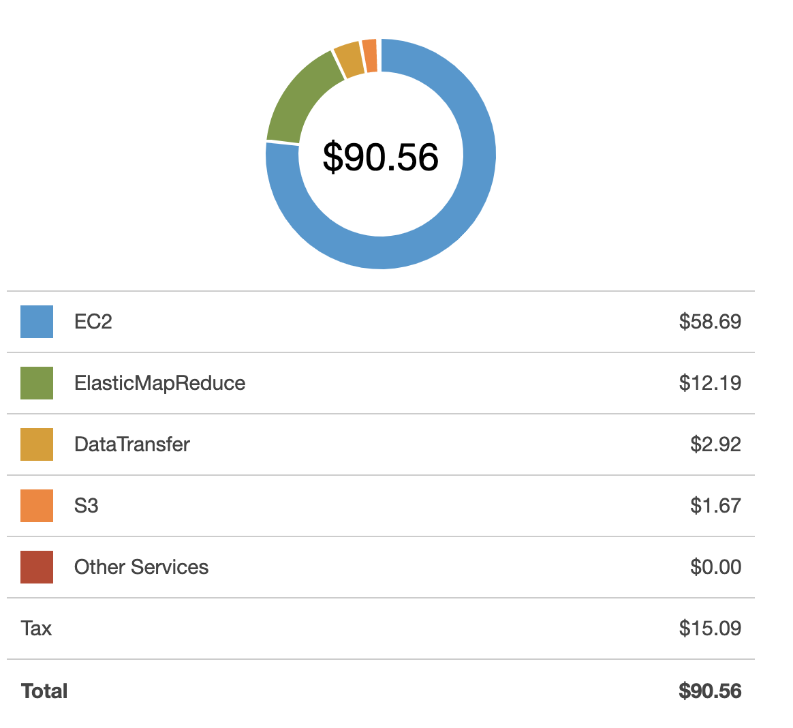
Budget
Détails des plus grandes sources de dépenses :
EMR
m5.xlarge : 0,048 USD per Hour pour EMR → $12.19
EC2
$0.0928 per On Demand Linux t2.large Instance Hour → $9.26
$0.192 per On Demand Linux m5.xlarge Instance Hour → $49.43
A noter :
Nous avons dû créer un 2e cluster, car nous avons rencontré de nombreux problèmes de timeOut sur le cluster initial.

Slide 13
Performances et limites

Slide 14
Performances & limites ( Performances sur 1 mois)
Prétraitement et stockage
Requête 1 : 9 min
Requête 2 : 6 min
Requête 3 : 40+34+2h11 min
Requête 4 : 9 min
Requête SparkSQL rapide + stockage durable via cassandra
Volumétrie pour 1 mois : ~40Go
Résilience à la panne
Test : mise en panne d’un noeud sans aucun effet sur le fonctionnement du cluster
Limites/Améliorations
Optimisation des jobs Spark
Ingestion d’une année de données
Amélioration des représentations graphiques
Requêter les données directement en CQL et améliorer les performances de requêtage

Slide 15
Demo

